Slide 1
基于课程标准的微格教学设计
王莉青 泉州七中
高中地理新课程指导委员会
2021年3月30日

Slide 2
土壤——发现土壤之美

Slide 3
一、泉州市2020年高中地理微格教学比赛专项活动反馈
附件：泉州市2020年中学地理学科微格教学比赛专项活动
泉教科研［2021］11号：关于公布泉州市地理学科微格教学比赛获奖名单的通知

Slide 4
一、泉州市2020年高中地理微格教学比赛专项活动反馈
依据：2017年版普通高中中学课程标准
教材：高中新课程人教版（2019）必修1
参赛人员：经过各县区、市直学校选拔共23名老师参赛。
参赛方式：微格教学，时间控制在15分钟。
目的：促进我市中学地理教师深入学习钻研地理课程标准，准确把握课程标准内容，探索地理课程有效实施策略，创造性使用地理教材，有效开发课程资源，积极开展以促进学生素养发展为目标的教学设计研究，实现地理课程理念的有效落实。

Slide 5
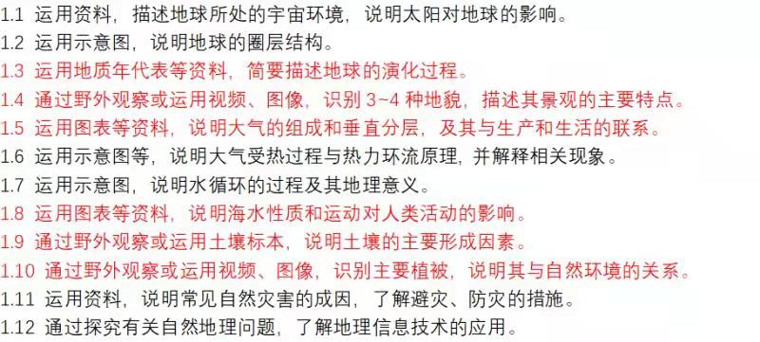
活动过程体现公平、公正、公开、高效原则
提前1周抽签，给选手充分准备的时间；也体现集体智慧的力量——磨课，提高此次微格教学比赛活动的质量。

Slide 6
选取课标：
1.3 运用地质年代等资料，简要描述地球的演化过程。
1.4 通过野外观察或运用视频、图像，识别3-4种地貌，描述其景观的主要特点。
1.5 运用图表等资料，说明大气的组成和垂直分层，及其与生产和生活的联系。
1.8运用图表等资料，说明海水性质和运动对人类活动的影响
1.9通过野外观察或运用土壤标本，说明土壤的主要形成因素。
1.10通过野外观察或运用视频、图像，识别主要植被，说明其与自然环境的关系。

Slide 7
二、基于课程标准的微格教学设计
1、微格教学简介
英文为Microteaching，在我国被译为"微型教学"、"微观教学"、"小型教学"等，目前国内用得较多的是"微格教学"。
微格教学在初期被认为是单一简化教学过程，微格教学时间一般控制在5-10分钟，在这几分钟内要求将平时40分钟课堂内容能够在这几分钟内完整呈现并且使得学生听懂，理解! 要求教师在微格教学中精简用词，不废话，说话严谨，另外教师的体态，表情等方面也是同等上课要求！对于提高教学水平是非常有帮助，对教师教学水平的要求很高。
此次微格教学比赛活动，即是为教师提供展示其教学水平的平台！

Slide 8
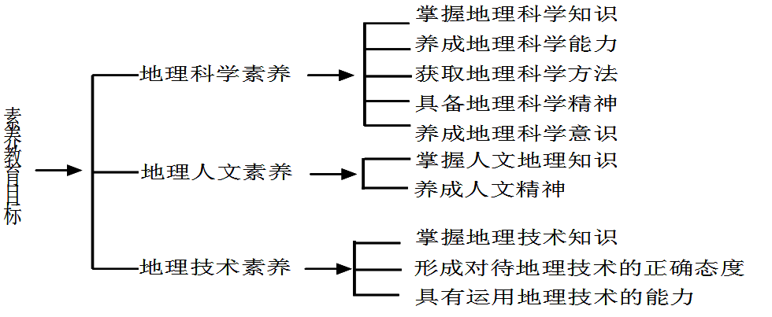
我经常在思考这样几个问题：
为什么而教？（教育教学目标）
教什么？（内容）
怎么教？（手段、过程、方法）
教的怎么样？（效果、评价指标）
——此次比赛同时考查了教师地理学科素养

Slide 9
2、教学设计要把握地理课程总目标和学科本质
《教育部关于全面深化课程改革，落实立德树人根本任务的意见》——研制学生发展核心素养体系,明确学生应具备的适应终身发展和社会发展需要的必备品格和关键能力,突出强调个人修养、社会关爱、家国情怀,更加注重自主发展、合作参与、创新实践。
“地理学科核心素养”是课程标准的核心概念和基本理念

Slide 10
为了培养学生地理学科核心素养，教师要了解高中地理课程的设计思路，明确知识、技能教学与核心素养培养的关系，注意教学各方面的一致性，建立基于核心素养培养的整体教学观念；
要秉承多样化观念，灵活使用教材，积极使用多种资源，了解、理解、驾驭不同的教学思路和教学模式，使教学具有开放性；
要鼓励学生独立思考和相互探讨，发现并提出问题；
要以学生的基础和需求为出发点，把握教学内容，设计教学过程，丰富教学活动，积极创造条件开展地理实践教学；
要辅以必要的直观手段和生活经验，在地理情境中，强化学生的思维训练；要将过程性评价与终结性评价相结合，用评价引导学生在地理学习中学会认知、学会思考、学会行动。

Slide 11
课程总目标——高中地理核心素养
高中地理课程标准（2017年版）明确提出地理课程性质“地理课程旨在使学生具备人地协调观、综合思维、区域认知、地理实践力等地理学科核心素养”。
高中地理课程总目标是通过地理学科核心素养的培养，从地理教育的角度落实立德树人根本任务。形成人地关系视角、综合的视角、从空间-区域视角认识地理事物和现象。涵盖了地理概念、地理原理、形成演变过程、地理成因、地理特征、地理规律及地理评价等。

Slide 12
立德树人，培养核心价值观
高中地理课程目标的基本理念——强化核心素养
⑴培养未来公民必备的地理素养。通过高中地理学习，使学生强化人类与环境协调发展的观念，提高地理学科方面的品格和关键能力，具备家国情怀和世界眼光，形成关注地方、国家和全球地理问题及可持续发展问题的意识。”
⑵满足学生不同的地理学习需要。
⑶重视对地理问题的探究。
⑷强调信息技术在地理学习中的应用。
⑸注重学习过程评价和学习结果评价的结合。

Slide 13
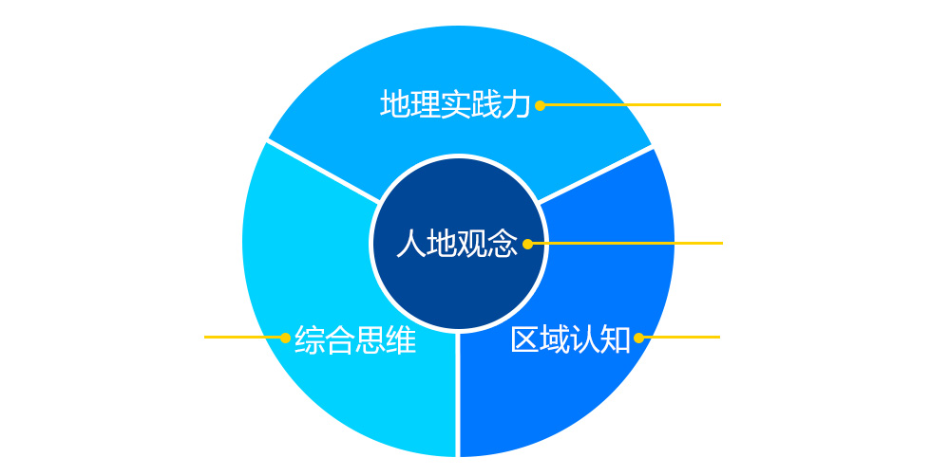
地理“关键能力与核心素养”
四个要素，三个维度——正确的价值观、关键能力与必备品格
基本活动经验
基本价值观念
基本思想和方法
基本思想和方法
树立正确的自然观、资源观、环境观、人口观、发展观
因地制宜、人地协调与可持续发展观点

Slide 14
区域认知
影响
特征
尺度
区位
评价
开发、整治
自然要素
变化
区域
结构
区域发展
人文要素
类型
差异
联系
交流、协作
功能

Slide 15
把整体性、时空性、人地相关性贯穿在地理思维过程的始终
地形
岩石
科技
区位、资源
人口
水文
气候
城市
交通
生物
土壤
经济
市场
政策
影响、发展
自然地理要素及其相互关联
人文地理要素及其相互关联
综合思维——要素综合、时空综合、地方综合

Slide 16
突出人地观念
生存和发展的基础
人
地
改造、利用和尊重
人地协调
因地制宜
环 境
——创新、协调、绿色、开放、共享五大发展理念
“人与自然生命共同体”、“人类命运共同体”
物质
人类社会
废弃物
可持续发展观
能量
环 境
构建新发展格局，贯穿新发展理念

Slide 17
地理实践力
野外观察能力、数据分析能力、图像识别能力、实验设计能力、问题处理能力

Slide 18
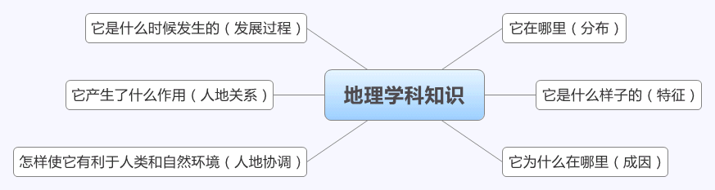
3、教学设计要渗透地理学的根本思想和方法
以“区域”作为载体，创设真实情境，围绕地理学视角设置“问题”——体现地理学两大显著特点：整体性与地域性与六大“基本问题”。

Slide 19
从空间看一切——地理学的根本思想与方法
将世界划分为区域加以认识——空间分布与联系
通过改变分析的空间尺度加以认识
——区域的层次性、个体（或局部）与整体
从要素、时空、地方综合的视角加以认识
——整体性和地域性
从人与地相互关系的视角加以认识
——人类是环境的组成部分、二者休戚与共
从动态的视角加以认识——地理事象的发生、发展和演化

Slide 20
对应的核心地理知识、地理能力与观点
在哪里？
→地理位置和分布→空间定位能力→空间观点
为什么在那里？
→地理成因→地理因果分析与推理→整体性观点
它是什么样子的？
→地理特征和规律→空间觉察→空间观点
它是什么时候发生的？
→地理过程→地理过程分析和预测→动态观点
它产生了什么作用？
→相互联系、人地关系→综合分析与推理→生态观点
怎样使它有利于人类和环境？
→区域可持续发展→综合分析与推理→人地协调观点、因地制宜观点

Slide 21
高中地理课程标准（2017年版）
学科目标结构示意
课程目标-地理核心素养
必修课程
地理1学业要求
地理2学业要求
选择性必修课程
选择性必修1学业要求
选修课程
选择性必修2学业要求
选择性必修3学业要求
内容要求1.1
…………
内容要求2.1
…………
内容要求1.1
…………
内容要求2.1
…………
内容要求3.1
学业质量水平

Slide 22
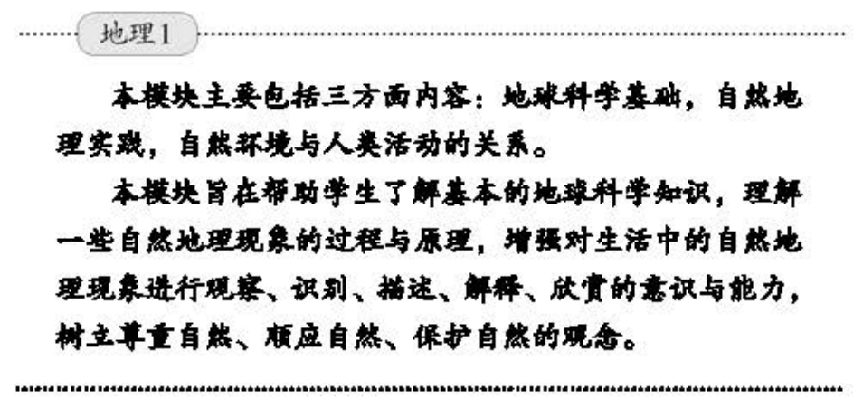
三、教学设计要整体把握教学模块设计思路
“地理1”设计思路——地理科学教育的思路，突出地理实践，融合人地关系

Slide 23
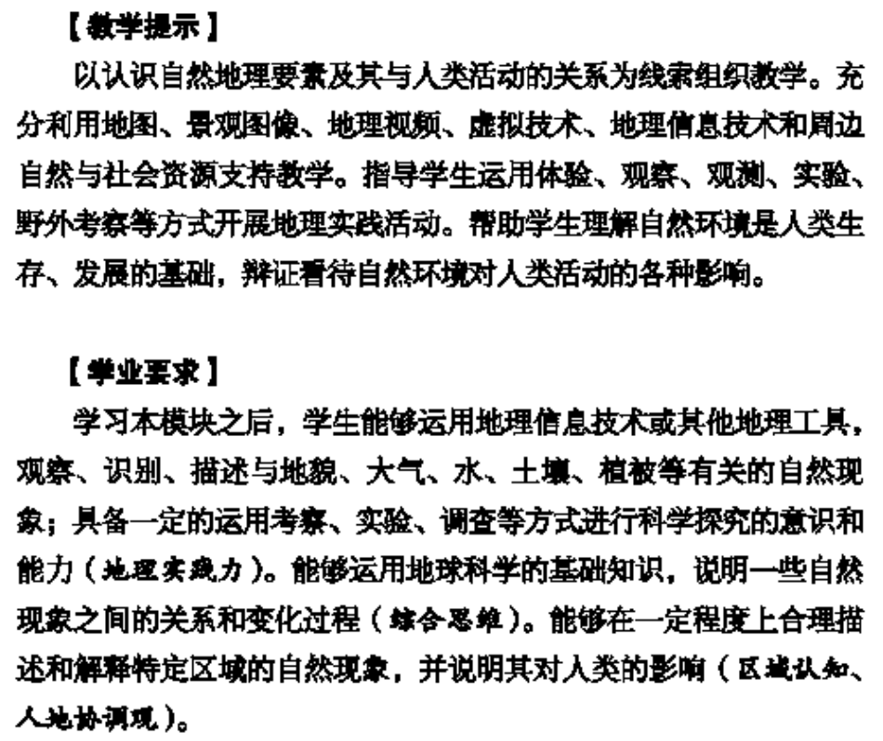
做地理！
像学者一样
如何去学
如何去教？
哪些知识
哪些工具
如何去做
哪些问题？

Slide 24
1、关注章首页
章首页的内容包括两部分，第一部分叙述文字，介绍本章内容在全书或地理体系中的地位、重要意义及本章内容的高度概括；
第二部分是针对具体的“内容要求”并用问句的形式呈现，这是本章的学习目标。

Slide 25
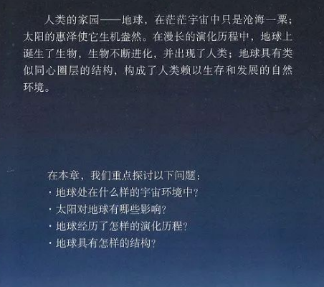
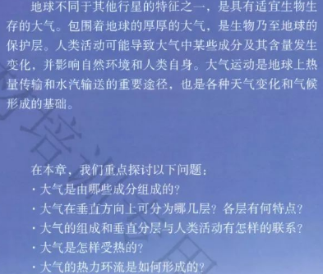
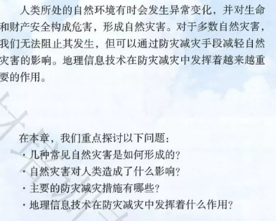
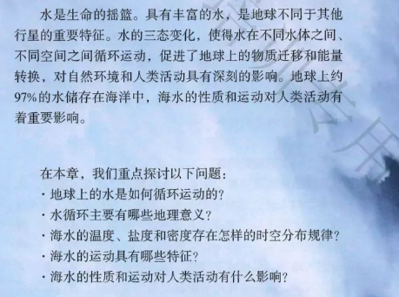
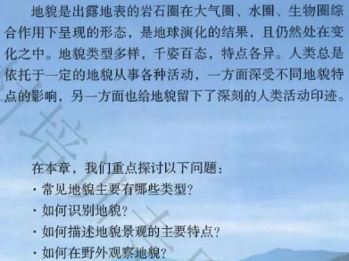
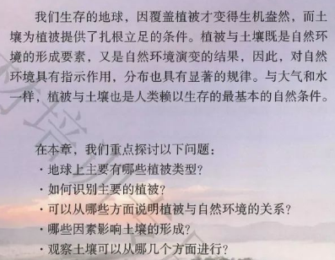

Slide 26
2、重视地理概念教学，把握教学内容的“度”
《课标》建议课堂教学设计关注以下六个方面：
①以学生的认知水平和知识基础为起点设计教学。
②围绕问题设计不同层次的问题链条，注重地理知识间的内在关联性，并将所学内容有逻辑地整合成可操作的学习链条。同时也要注意学习链条的设计只是预设，实际学习过程的展开要以学生的思维发展为线索，避免教师用问题链过度“牵引”学生的现象。此外，还要关注课堂生成问题，促进、激发学生发现问题、提出问题。

Slide 27
③将完整呈现问题和相应情境作为学生学习的基础和背景，避免将情境仅作为“导入”的做法，要引导学生在充分理解情境的前提下展开学习。
④让所有学生参与问题解决的整个过程，即使在分组学习时，也避 免每个小组仅负责解决问题的某个方面或某个环节的现象，以保证对地理问题的全面认识和综合思维训练。
⑤不论是演绎学习还是归纳学习，都要使学生能形成一定的地理知识结构框架，并综合地理解、解释和解决地理问题。
⑥要提倡和鼓励学生呈现开放性思维，具有创新性表现。

Slide 28
选择情境时考虑以下几个方面：
贴近学生知识水平、生活实际和社会现实，使学生理解情境；蕴含问题，给学生提供探究的空间；
体现关联性，让学生在一个贯穿全过程情境中经历地理思维发展的过程；
与课程标准和地理教科书内容联系，便于学生找到基本的依据和资源。
这些都需要我们不断学习，了解地理学科发展的前沿，关注国家取得的成就，国家的发展战略（“十四五” 规划和2035年远景目标纲要），多加积累。

Slide 29
课标 “教学与评价建议”
1.重视问题式教学
2.加强地理实践
3.深化信息技术运用
提倡自主学习，合作学习，探究学习
“地理学科核心素养的提出，需要教师反思日常教学和评价的方式和方法，建议在继承传统教学优点的基础上，尝试更多地运用问题式教学、实践教学、信息技术支持下的教学等；尝试更多地运用学生思维结构评价、表现性评价等。”

Slide 30
问题式教学——设置有一定深度的问题
基于主题对问题教学：是从整体上把握教学内容，关注知识之间的本质联系及知识蕴含的思想，对拓展教学视野，培育学生核心素养都具有重要作用。
教学步骤：创设问题情境，发现并提出问题，寻找地理问题解决方案（查阅资料、实验模拟、社会调查、项目研究等）、总结评价，拓展延伸。
基于项目对问题教学：以项目的方式向学生提出具有挑战性的问题或任务，围绕某个实际问题，学生通过设计问题解决方案，自主决策或合作探究活动，最终以作品的形式展示学习成果。
教学步骤：首先由一个大问题开始，在解决大问题的过程中不断发现和提出小问题，通过小问题的解决，对大问题的认识不断深化，理解更加深刻。

Slide 31
借助思维导图、层层设问，激发思维

Slide 32
高原红
清洁可再生能源
臭氧层“空洞”
藏袍
紫外线强
日照强，太阳能丰富
高原反应
昼夜温差大
水汽含量少，云量少，多晴天
特色农业
气压低，氧气含量少
气温低
空气洁净，高原蓝
青藏高原
高原高（世界屋脊）
空气稀薄
冰川雪山广布，高原白
发展旅游业
中华固体水塔
氮气、氧气
强对流天气
河谷、高原雷
二氧化碳浓度增加，全球气候变暖，冰川消融
氮肥

Slide 33
做一个有思想的地理教师
做教师易，做称职的教师难，做有思想的教师更难，教育工作的灵魂在于思想。
有思想，才能够深刻理解课程内容。
有思想，才能够不断完善教育教学品格。
有思想，才能够派生出好教法。
——与大家共勉

Slide 34
谢谢！
衷心祈愿老师们身体健康
平安有福！

